Slide 1
27.05.23г.

Slide 4
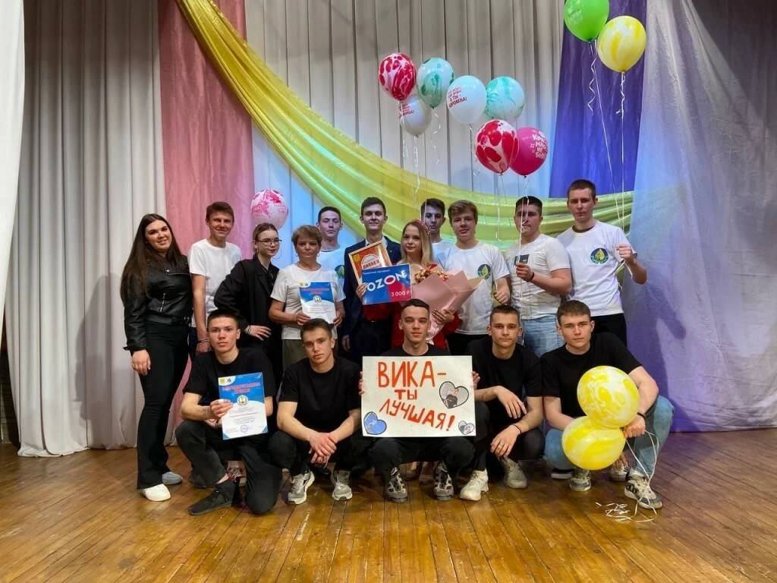
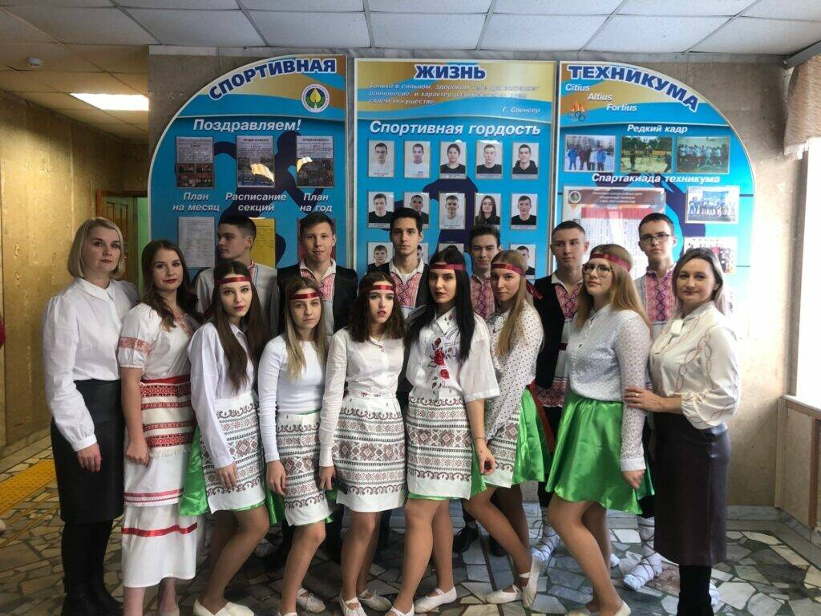
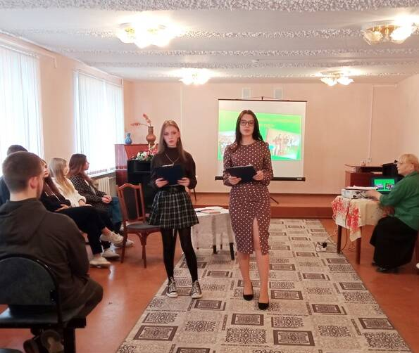
18 мая ДК р.п.Выездное финал конкурса талантливой молодежи «Молодежный триумф»
6 мая Окна Победы
Фестиваль «Дружбы народов»
7.05.23г ГЕОРГИЕВСКАЯ ЛЕНТА
— СИМВОЛ ПОБЕДЫ
Тараканов Никита
финалист
ПЕРВИЧНОГО ОТДЕЛЕНИЯ РДДМ ДВИЖЕНИЕ ПЕРВЫХ
18 апреля
«Пристань вечной молодости»

Slide 6
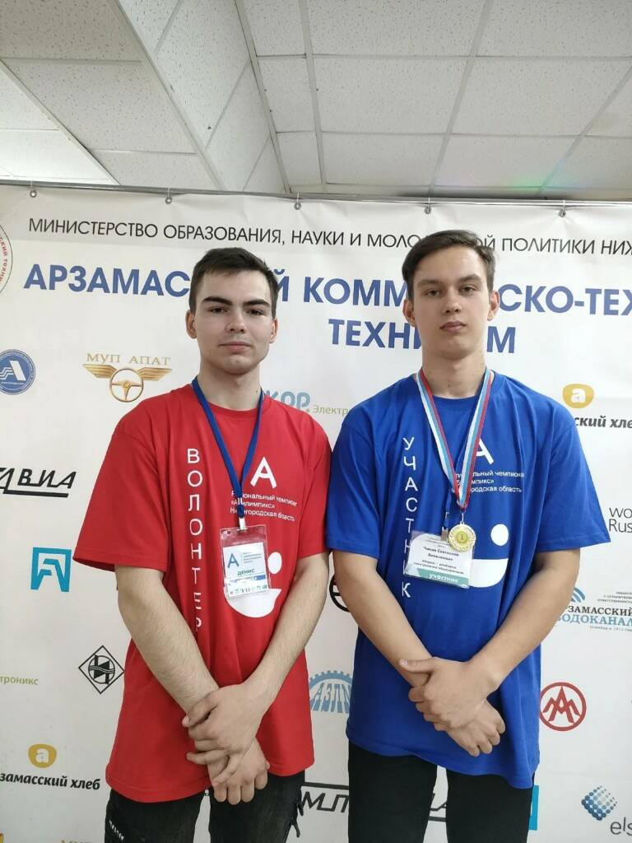
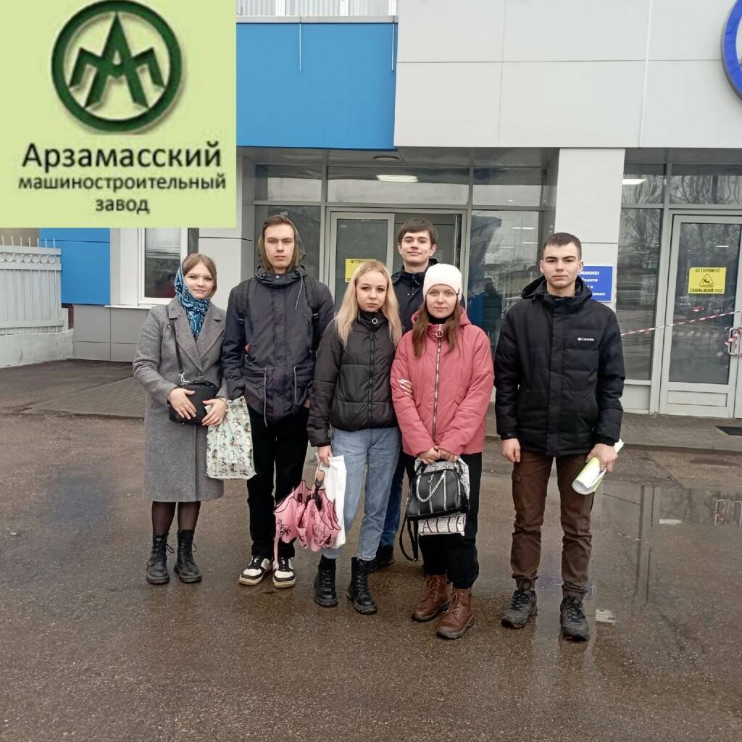
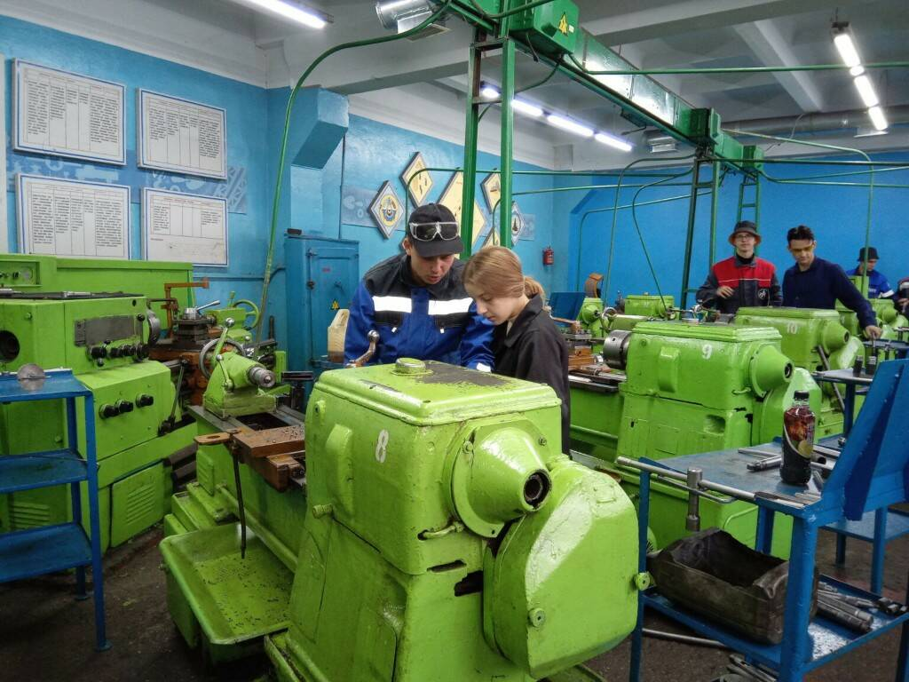
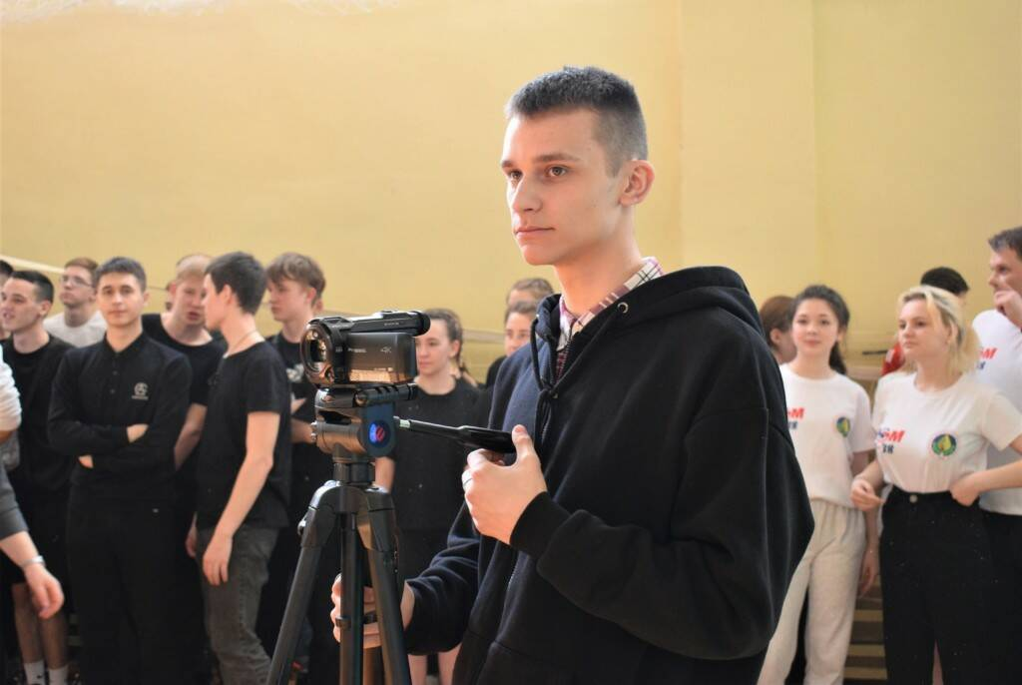
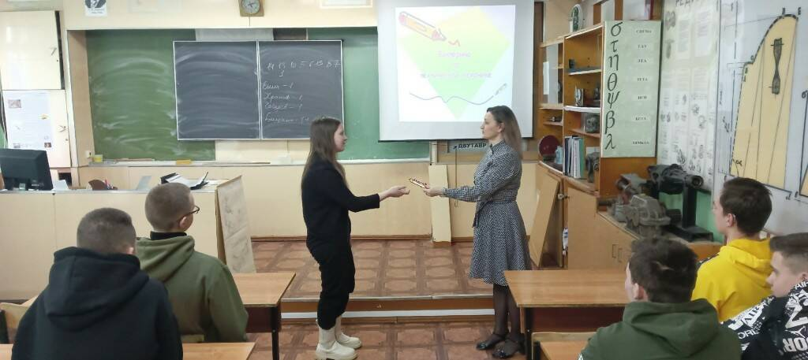
Производственная практика
Чемпионат
«Абилимпикс».
Учебная практика
Олимпиады, конкурсы

Slide 7
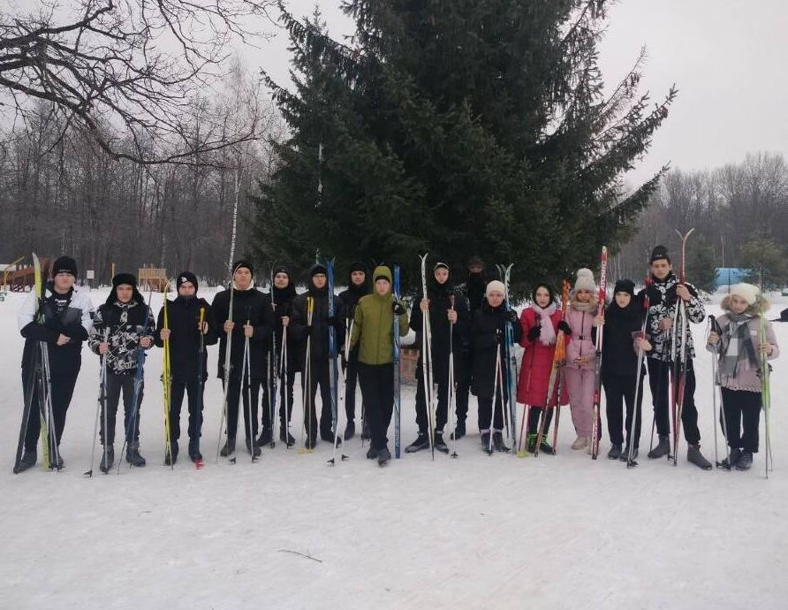
Спортивная деятельность

Slide 8
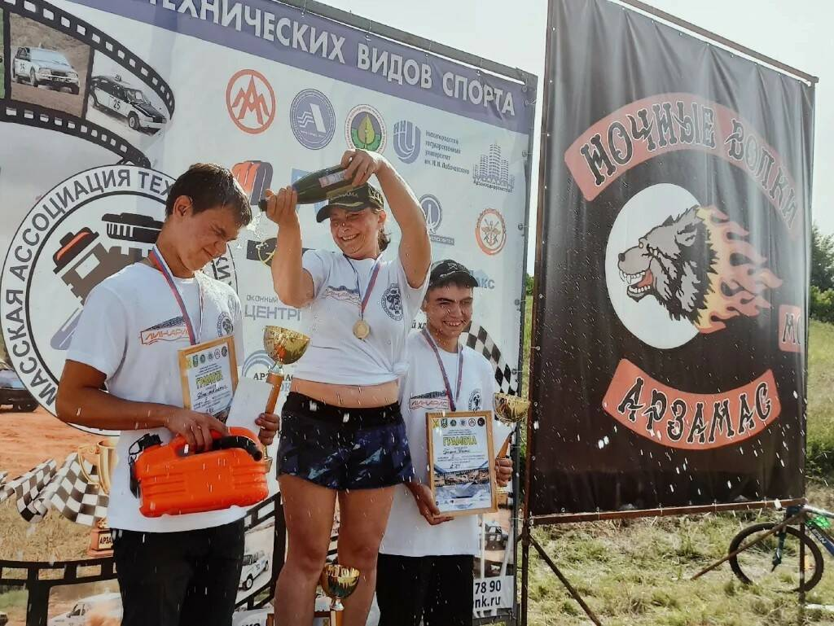
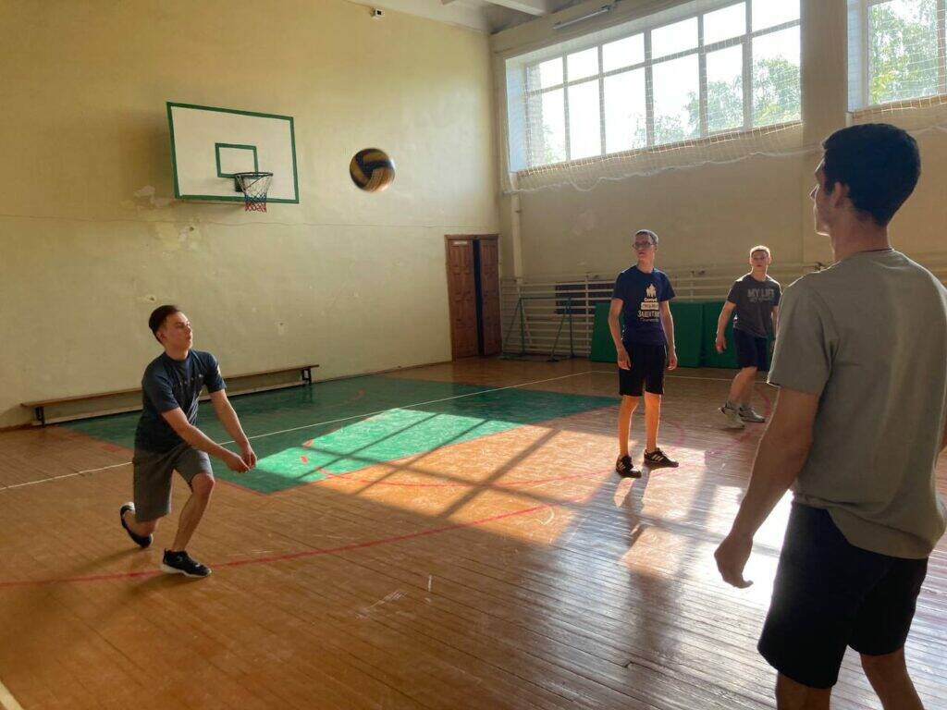
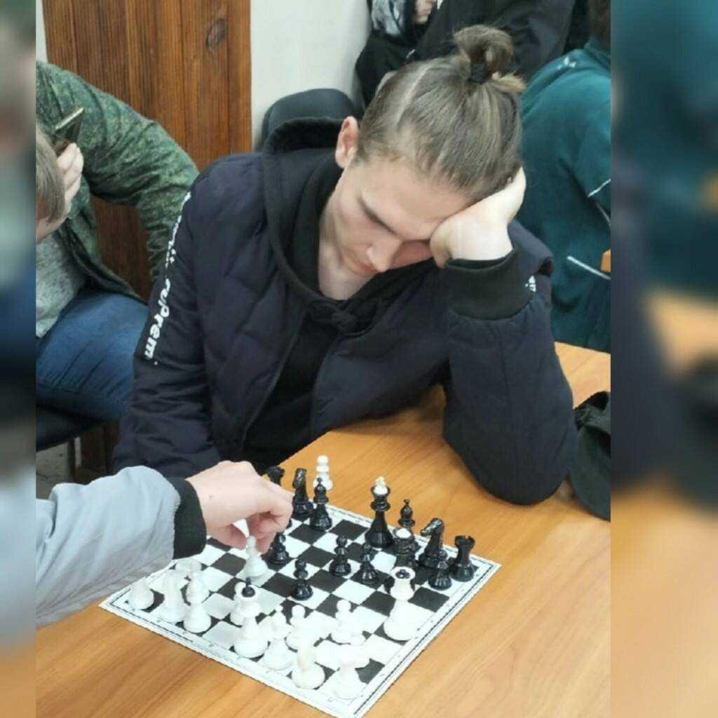
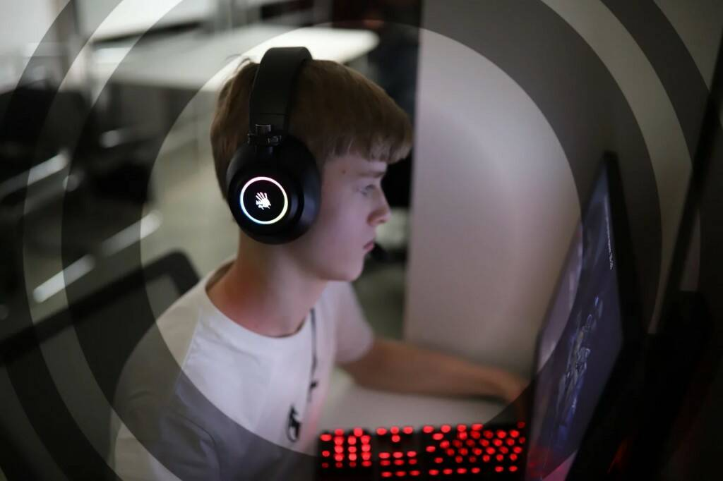
Автокросс
Гришин Денис
Турнир по волейболу
Шахматы
Чапарин Илья
«Киберспорт»
Мартьянов Валера
Тараканов Никита

